Slide 1
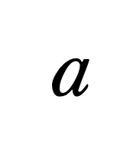
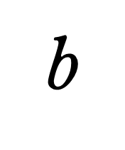
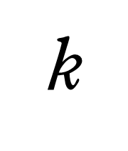
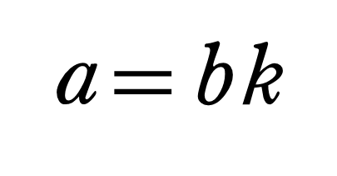
１.約数と倍数
◇ 約数と倍数
２つの整数 ， について，
ある整数 を用いて と
表されるとき，
は の 約数 であるといい，
1
は の 倍数 であるという。
2

Slide 2
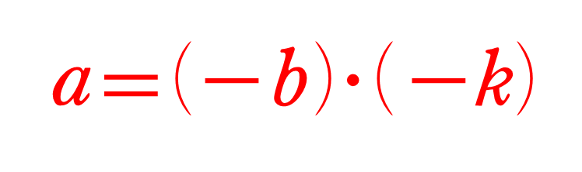
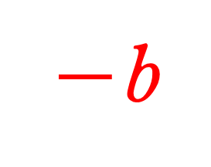
１.約数と倍数
◇ 約数と倍数
のとき，
3
であるから
が の約数ならば
も の約数である。
4

Slide 3
１.約数と倍数
◇ 倍数の判定法
２ の倍数
➡一の位が ０，２，４，６，８ のいずれか
5
５ の倍数
➡一の位が ０，５
6
10 の倍数
➡一の位が ０
7

Slide 4
１.約数と倍数
◇ 倍数の判定法
４ の倍数
➡下２桁が ４ の倍数
8
８ の倍数
➡下３桁が ８ の倍数
9

Slide 5
１.約数と倍数
◇ 倍数の判定法
３ の倍数
➡各位の数の和が ３ の倍数
10
９ の倍数
➡各位の数の和が ９ の倍数
11

Slide 6
１.約数と倍数
◇ 倍数の判定法
(例)
1008 は，下２桁 08 (8) が ４ の倍数
12
13
であるから，４ の倍数である。
14
3654 は，3+6+5+4＝18 となり
15
各位の数の和が ９ の倍数であるから
16
９ の倍数である。
17

Slide 7
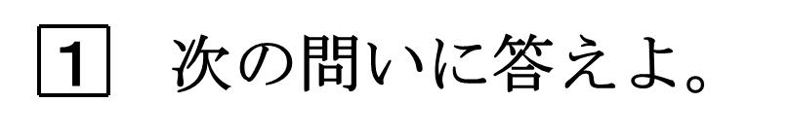
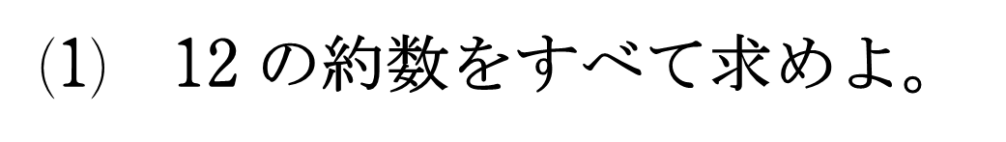
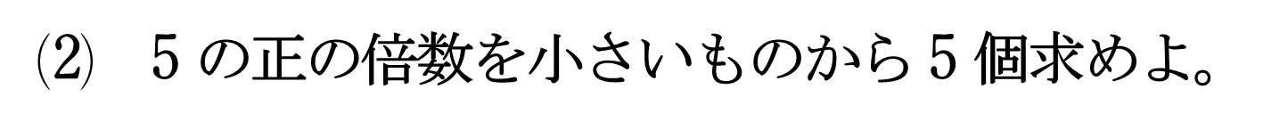
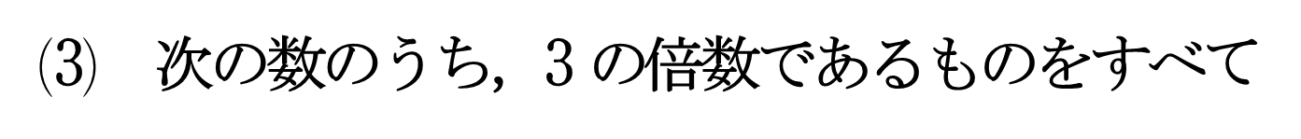
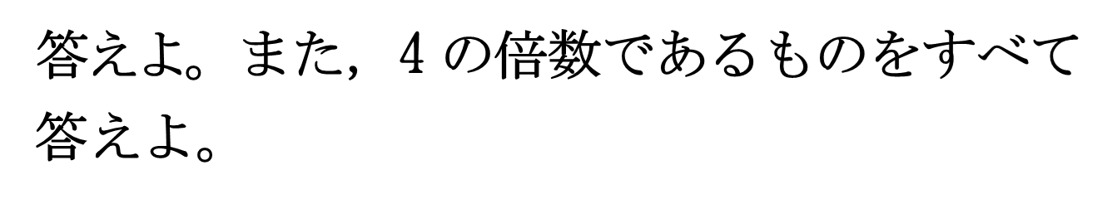
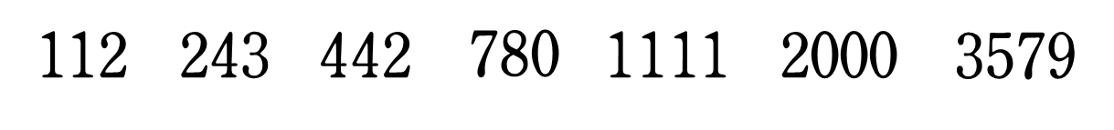
１.約数と倍数

Slide 8
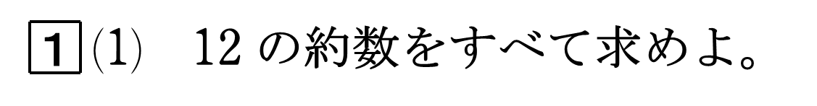

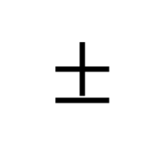
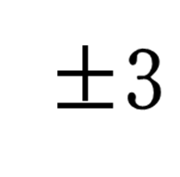
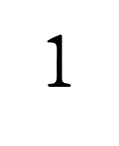
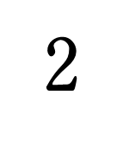
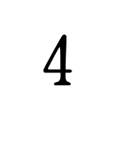
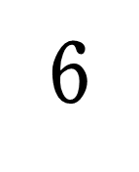
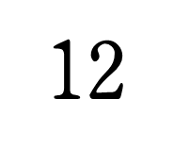
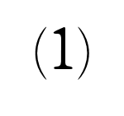

１.約数と倍数
1
1
1
1
1
1

Slide 9

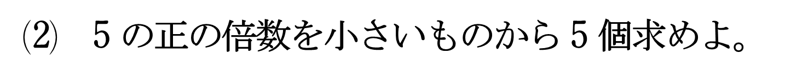
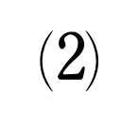
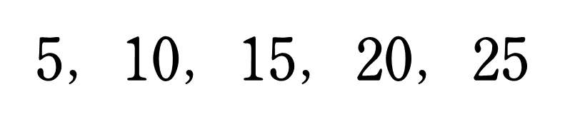
１.約数と倍数
2
2
2
2
2

Slide 10
１.約数と倍数

Slide 11
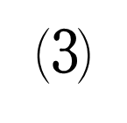
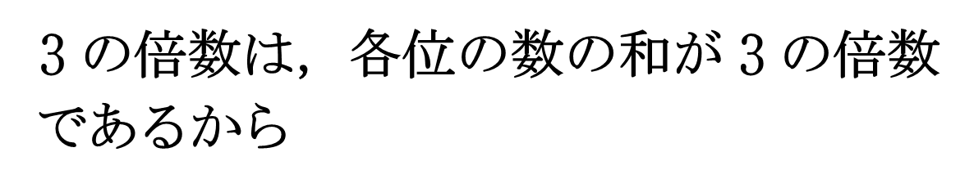
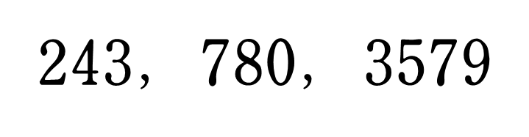
１.約数と倍数
和
4
9
10
15
4
2
24
3
4
4
4

Slide 12
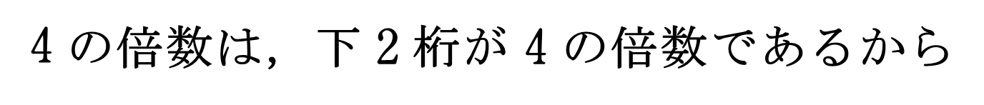
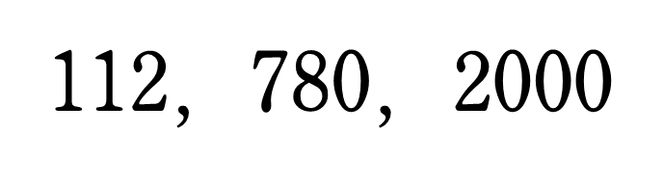
１.約数と倍数
5
6
6
6

Slide 13
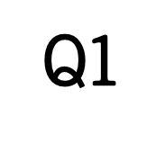
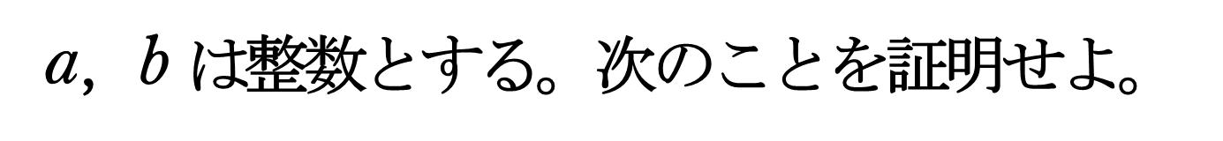
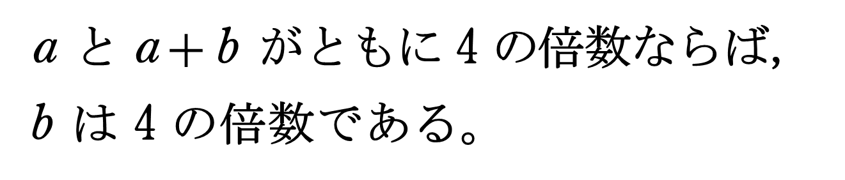

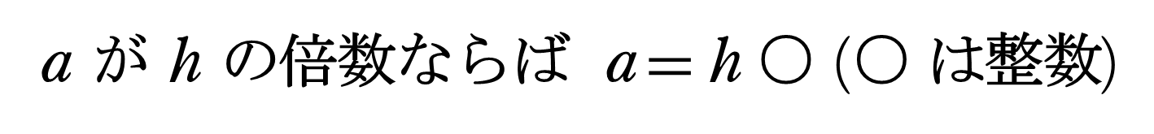
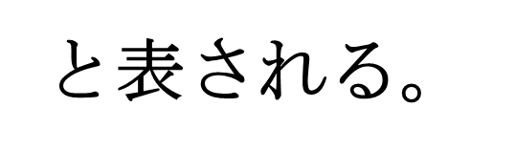
１.約数と倍数

Slide 14

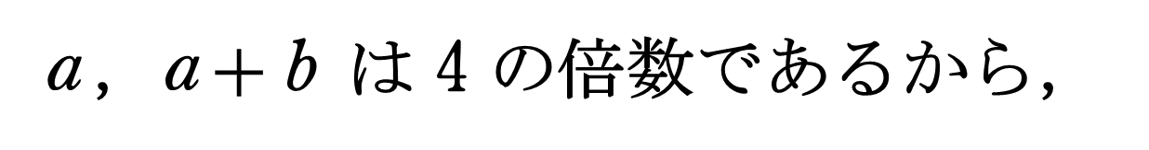

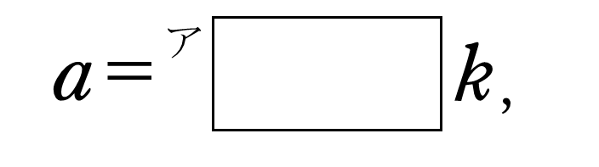
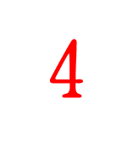
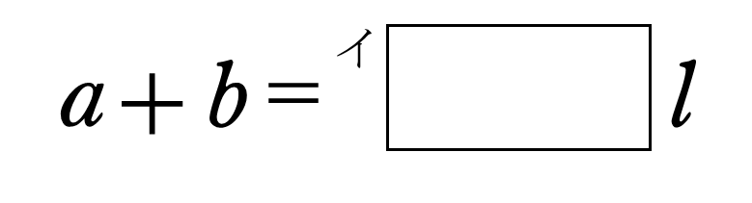

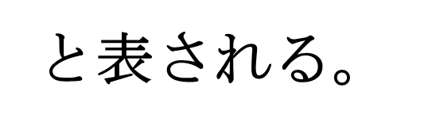
１.約数と倍数
1
1

Slide 15
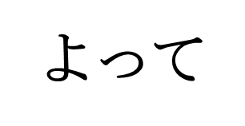
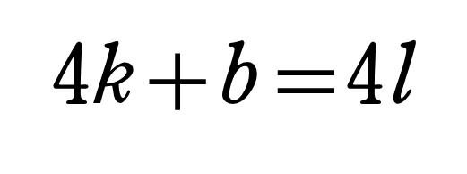
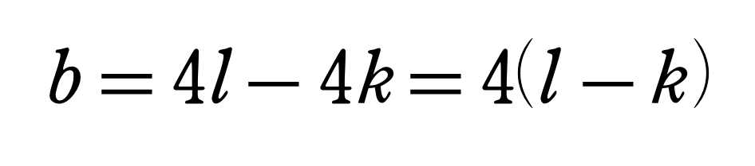

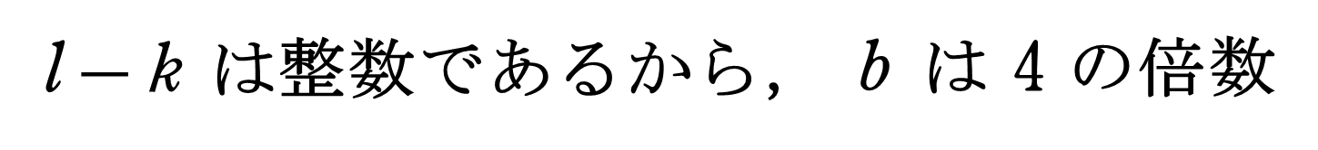
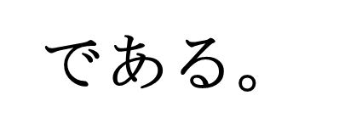
１.約数と倍数
2
2
3
3
4

Slide 16

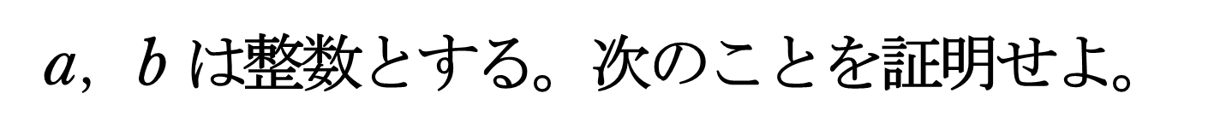
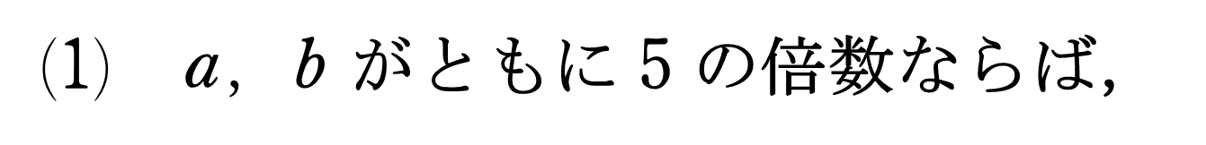
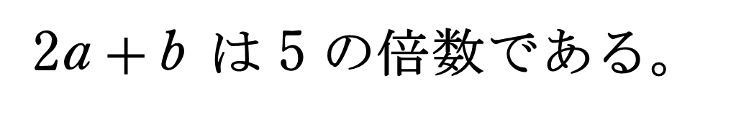
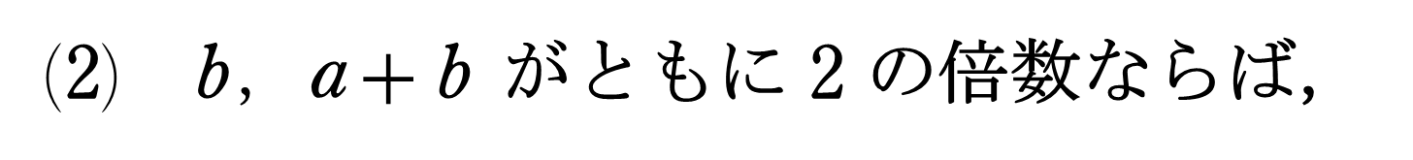
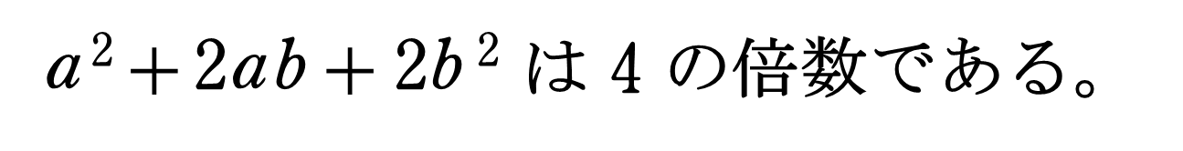
１.約数と倍数

Slide 17
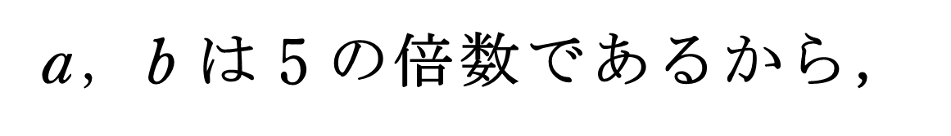



１.約数と倍数
1
1

Slide 18





１.約数と倍数
2
3
4

Slide 19



１.約数と倍数
5
5

Slide 20





１.約数と倍数
よ
っ
て
6
6
7
7
8
8
9
9
9

Slide 21


１.約数と倍数
10

Slide 22



１.約数と倍数

Slide 23




１.約数と倍数
1
2
3

Slide 24




１.約数と倍数
4
5
5

